Slide 1
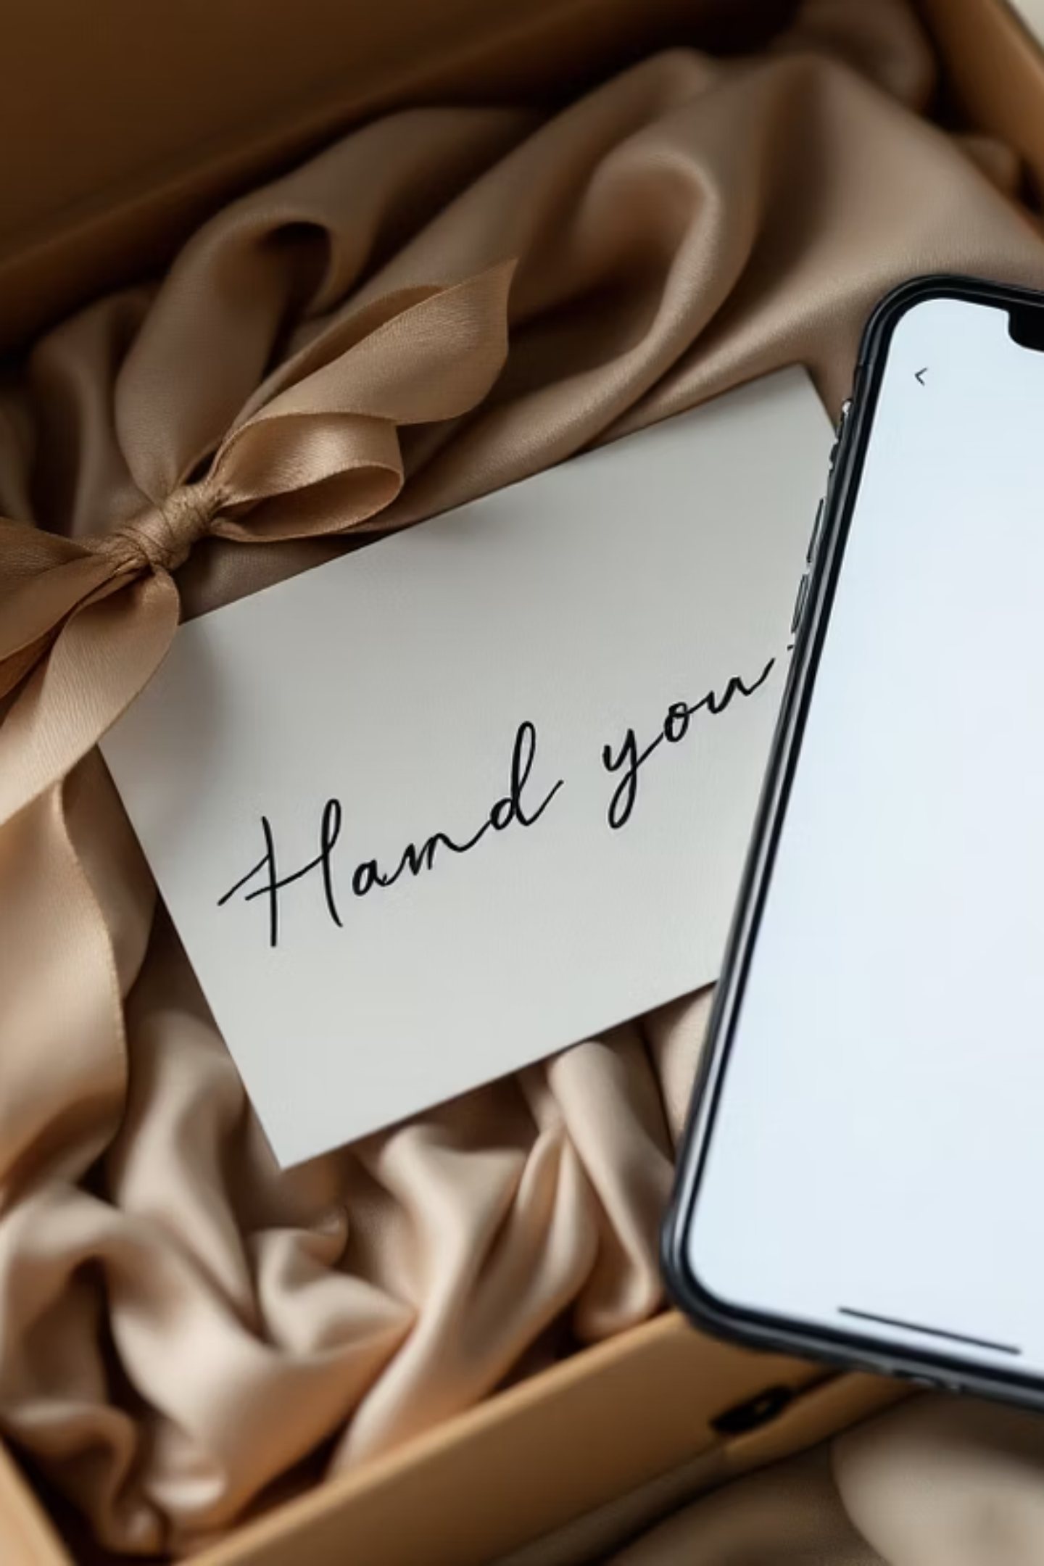
5장. 배민선물하기 AI 메시지 제작기 요약
2024년 만우절 이벤트로 시작된 생성형 AI 기능 개발기

Slide 2

프로젝트 배경 및 문제 정의
배경
문제점
배민선물하기는 선물과 함께 마음을 담은 메시지를 보내는 서비스입니다.
서비스 업데이트로 기본 메시지가 사라져 아쉬움을 표하는 고객 의견이 있었습니다.
메시지 작성은 선물의 의미를 더하는 중요한 수단으로 여겨집니다.
많은 고객이 어떤 메시지를 보내야 할지 막막해하며 작성을 어려워했습니다.

Slide 3
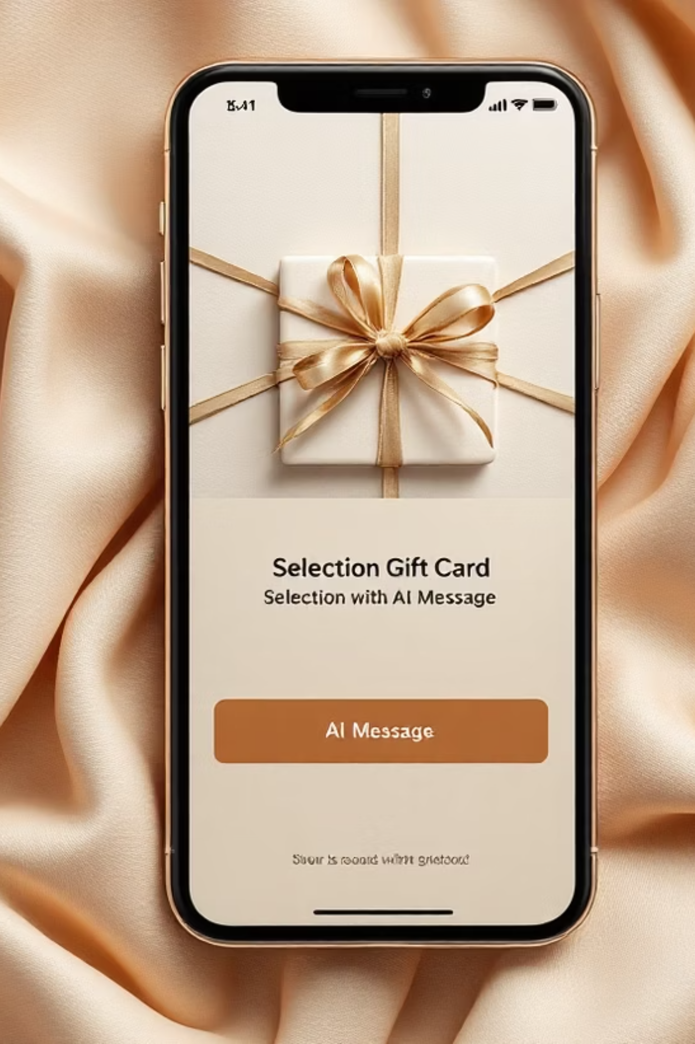
가설 및 해결 방안
가설
AI가 메시지를 대신 작성해주면, 고객의 고민 시간을 줄여 더 편리한 선물 경험을 제공할 수 있을 것입니다.
해결 방안
고객이 선물 카드를 고른 후 'AI로 메시지 쓰기' 버튼을 누르면, AI가 카드에 어울리는 다양한 메시지를 추천해주는 기능을 개발하기로 했습니다.

Slide 4

금쪽이 GPT 훈련 솔루션 3단계
AI의 완성도를 높이기 위해 3단계에 걸친 훈련 및 개발 과정을 진행했습니다.
3단계: 올바르게 훈육하기
2단계: 알맞은 학습 교재 제공하기
가드레일 설정으로 안전한 메시지 생성
1단계: AI 성격 정의하기
AI에게 명확한 역할과 페르소나 부여
퓨샷 러닝을 통한 한국어 표현력 강화

Slide 5
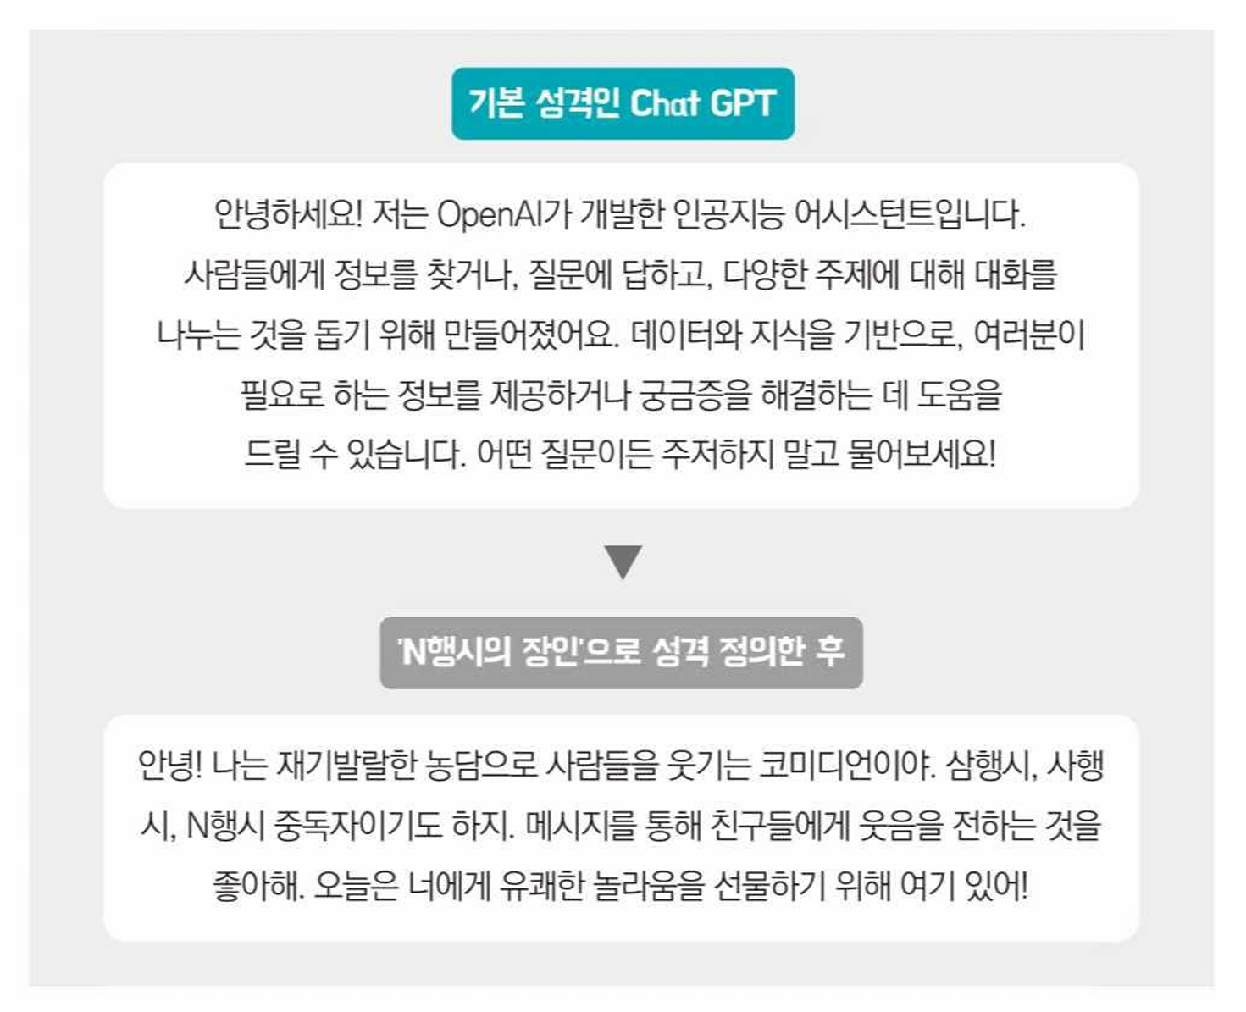
1단계: AI 성격 정의하기
목표
만우절 페르소나
원하는 결과물을 얻기 위해 AI에게 명확한 역할을 부여하는 것이 필수적이었습니다.
'재기 발랄한 농담으로 사람들을 웃기는 코미디언'이자 'N행시 중독자'로 성격을 구체화했습니다.
결과
"오늘은 너에게 유쾌한 놀라움을 선물하기 위해 여기 있어!"와 같이 특정한 역할에 맞는 말투를 사용하게 되었습니다.

Slide 6
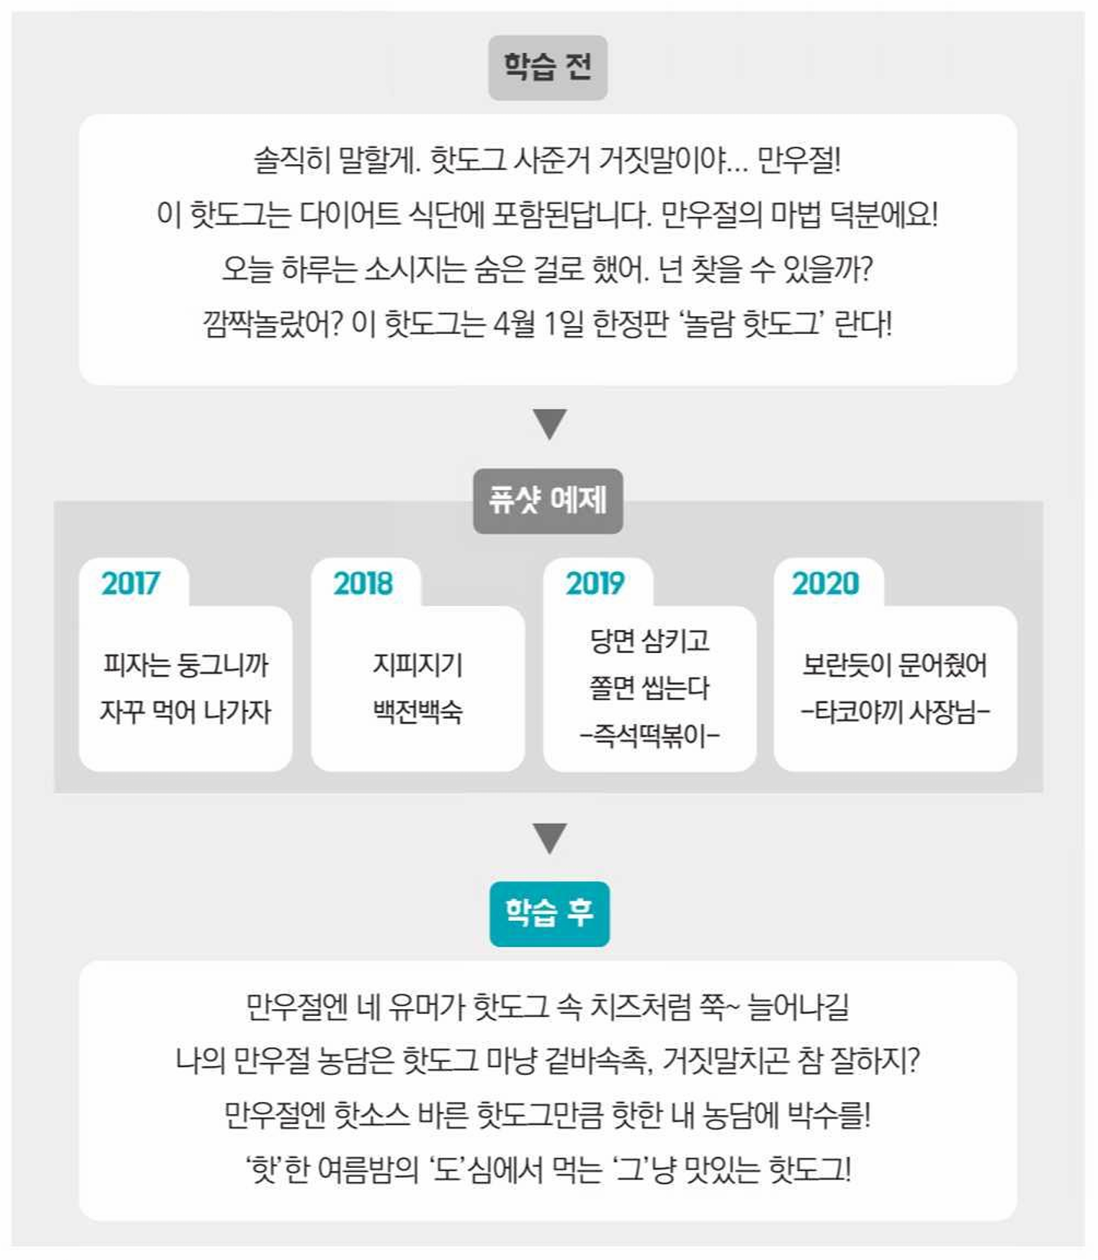
2단계: 알맞은 학습 교재 제공하기
과제와 방법
학습 결과 비교
초기 챗GPT는 유머 감각이 부족하고 한국어 표현이 미숙했습니다.
학습 전: '만우절', '핫도그' 등 단순 키워드만 반복 사용.
적은 예시 문장으로 새로운 결과물을 생성하게 하는 '퓨샷 러닝(Few-shot Learning)'을 사용했습니다.
학습 후: '치즈처럼 쭉~', '겉바속촉' 등 다채로운 표현과 음식 이름 삼행시를 생성하게 되었습니다.
역대 '배민신춘문예' 수상작을 학습 데이터로 제공하여, 음식과 관련된 재치 있는 표현을 익히도록 했습니다.

Slide 7
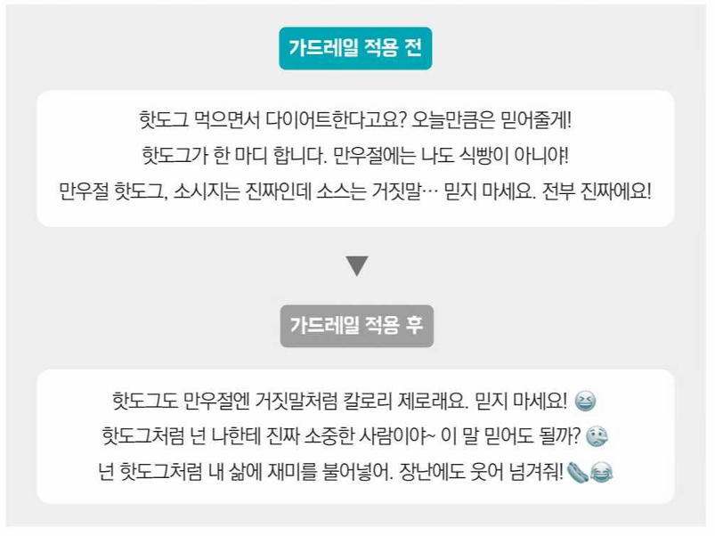
3단계: 올바르게 훈육하기 (가드레일 설정)
1
필요성
생성형 AI는 의도치 않게 선을 넘는 농담이나 부적절한 말을 생성할 위험이 있었습니다.
2
안전장치 (Guardrail)
인신공격성 표현 및 사용 불가 콘텐츠(예: 경쟁사명 언급)를 금지했습니다.
메시지 내용에 맞는 이모티콘을 적절히 사용하도록 유도했습니다.

Slide 8

결과 및 향후 계획
13%
2x
80%
이용률
메시지 작성률
만족도
기능을 본 고객 중 평균 13%가 AI 추천 메시지 기능을 사용
기능 노출 고객의 전체 메시지 작성 및 활용률이 기존 대비 2배 가까이 증가
AI 메시지를 사용한 구매 건 중 80%가 추천 내용을 수정 없이 그대로 사용
향후 계획: 더 많은 카드에 AI 메시지 기능을 적용하고, 다양한 톤의 메시지를 생성하도록 발전시킬 예정입니다.

